Slide 1

LOGO
零基础 Python 入门
-- xxx
互联网新技术在线教育领航者

Slide 2
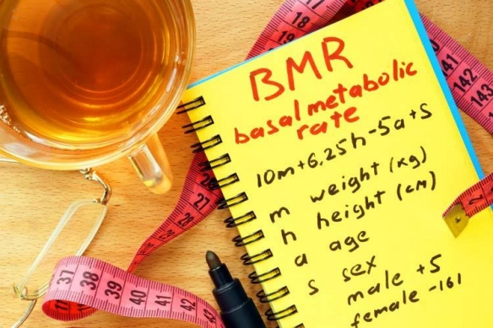
第 LOGO 四 讲
BMR 计算器 2.0
互联网新技术在线教育领航者

Slide 3
案例描述
• 基础代谢率（ Basal Metabolic Rate ，简称 BMR ）是指：我们在安静状
态下（通常为静卧状态）消耗的最低热量，人的其他活动都建立在
这个基础上。
• 计算公式：
BMR( 男 ) = (13.7 ×体重 (kg)) + (5.0 ×身高 (cm)) - (6.8 ×年龄 ) + 66
BMR( 女 ) = (9.6 ×体重 (kg)) + (1.8 ×身高 ( 公分 )) - (4.7 ×年龄 ) + 655
• 增加功能：根据用户输入计算 BMR ，程序持续运行
互联网新技术在线教育领航者

Slide 4

Next?
• 用户能否将信息在一行内全部输入？
• 能否在输出信息时带单位？
• 如果能，程序将如何修改？
互联网新技术在线教育领航者

